Slide 1

火星创客
针对火星沙尘的自动除尘器设计
杨硕 刘宇轩 张佳瑜
汇报人：刘宇轩

Slide 2
DIALOGUE
01 背景
BACKGROUND
02 现状
PRESENT SITUATION
03 解决方案和实现方法
SOLUTION AND IMPLEMENTATION
04 展望
OUTLOOK

Slide 3
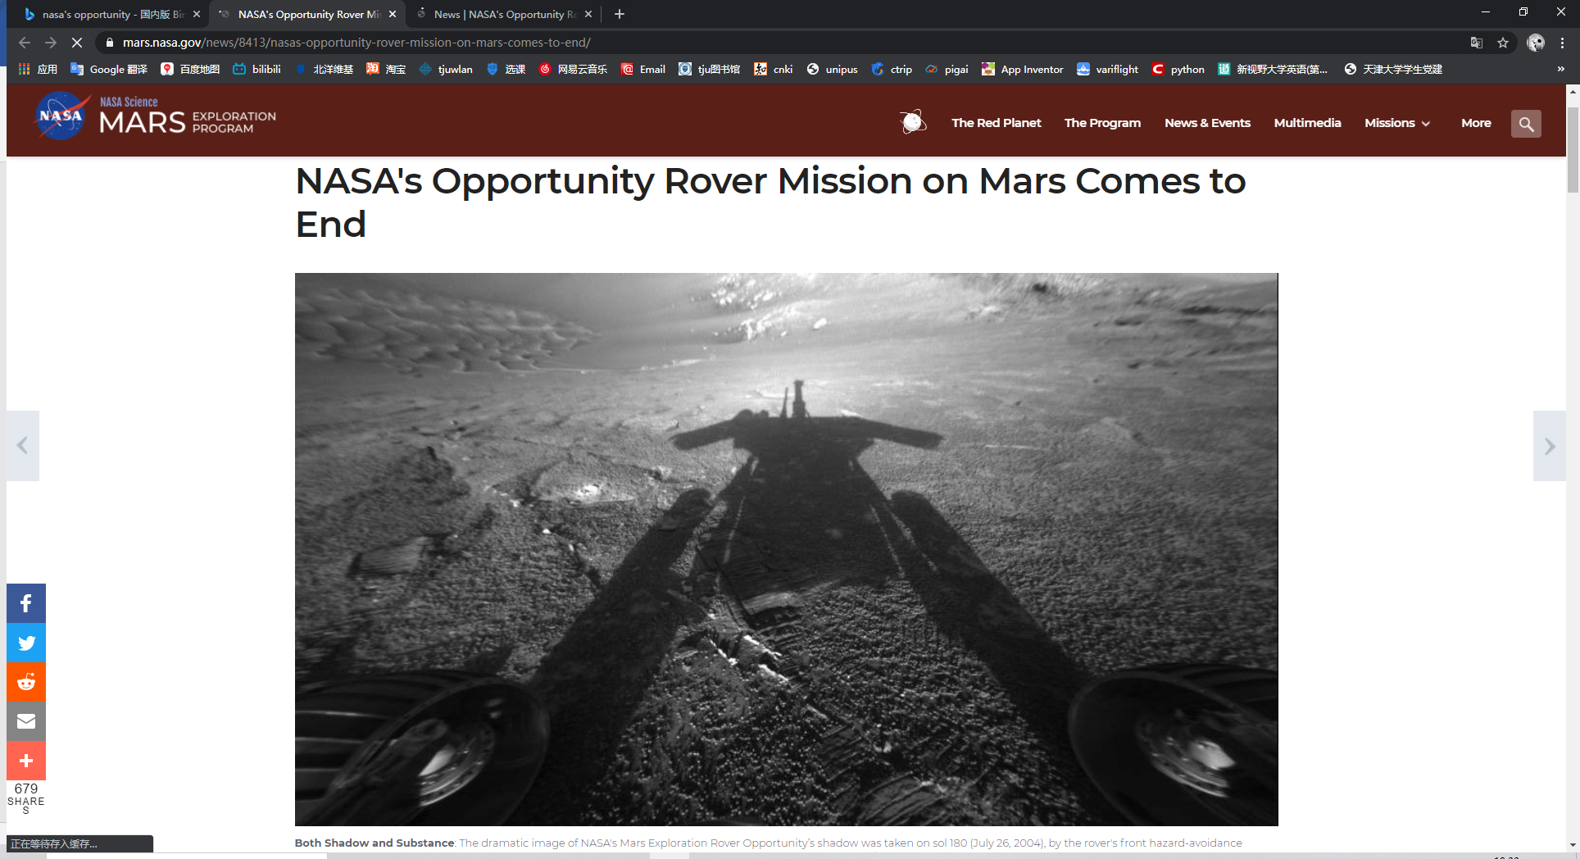
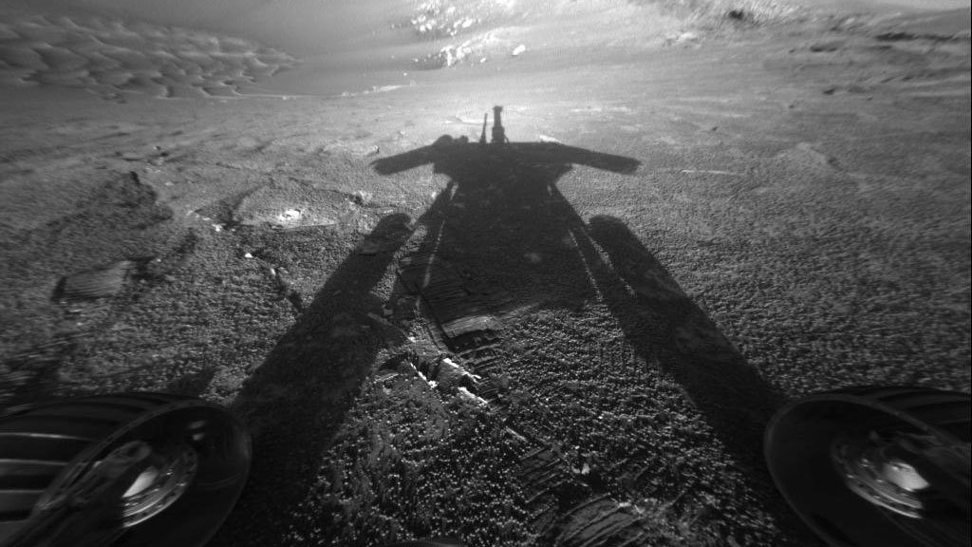
01 BACKGROUND

Slide 4
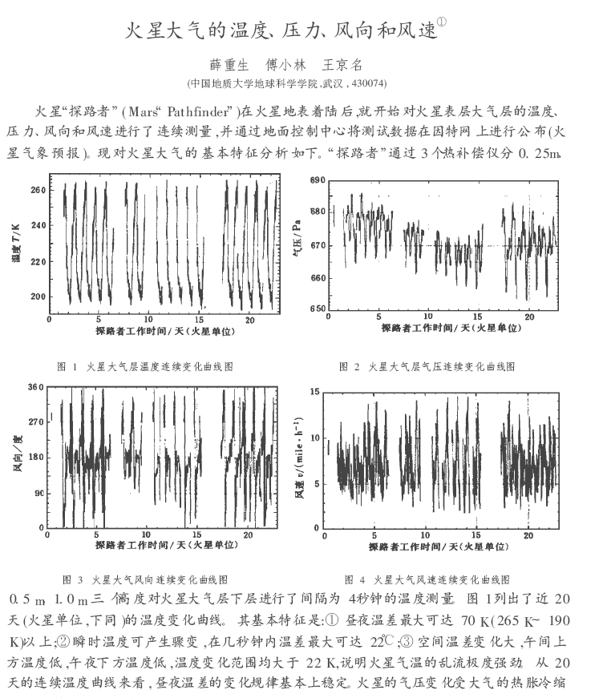
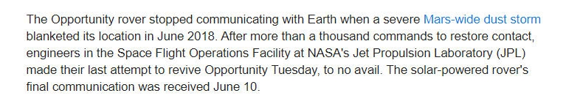
02 PRESENT SITUATION

Slide 5


02 PRESENT SITUATION
[1]徐巧年,魏显文.西北地区灰尘对光伏组件发电效率的影响及除尘方法的探索[J].产业与科技论坛,2016,15(23):69-70.
机械结构
玻璃覆膜
“扫地机器人”
沙尘暴来临之前
用机械盖子
将太阳能板盖住
在太阳能板外加一层特殊材质的玻璃
沙砾不容易在上停留
用大型设备
在太阳能板上打扫
[1]龚芳馨,刘晓伟,王靓.光伏电站太阳能板的清洁技术综述[J].水电与新能源,2015(05):71-73.
Get this Plan
Get this Plan
Get this Plan
资料来源：电话调查天合光伏，晶澳太阳能，协鑫光伏

Slide 6
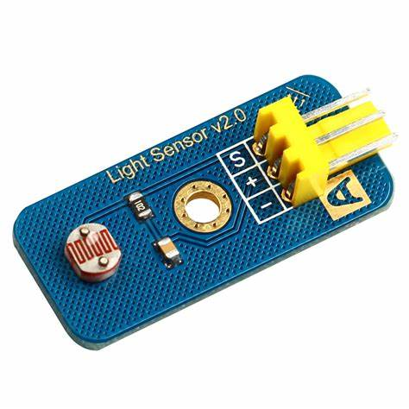
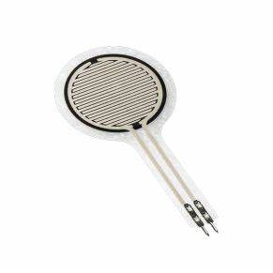
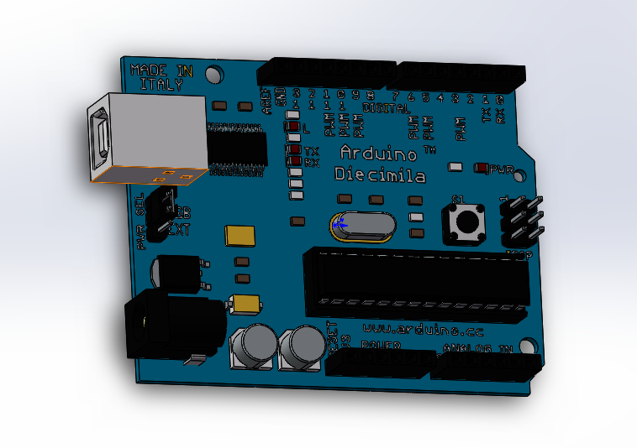
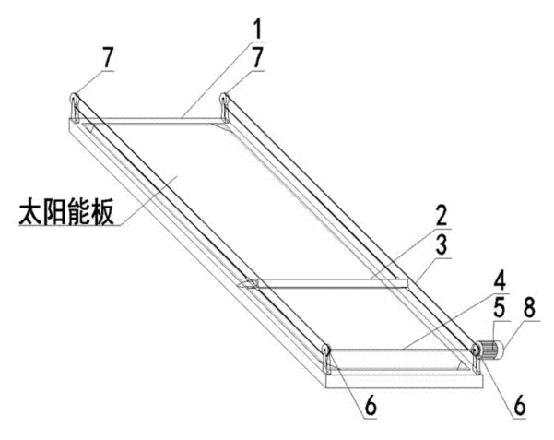
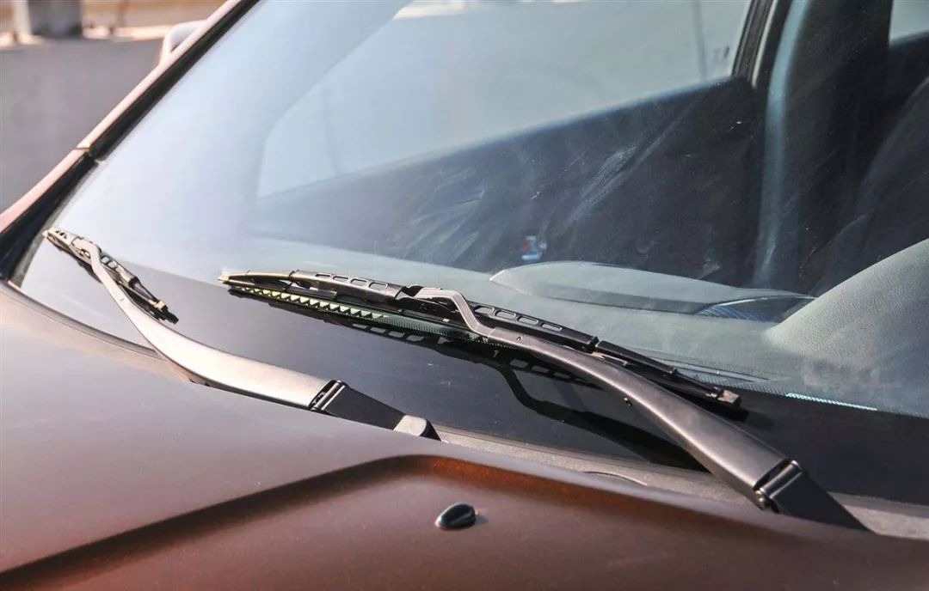
03 SOLUTION AND IMPLEMENTATION
Light Sensor
Pressure Sensor
Wiper
Arduino

Slide 7
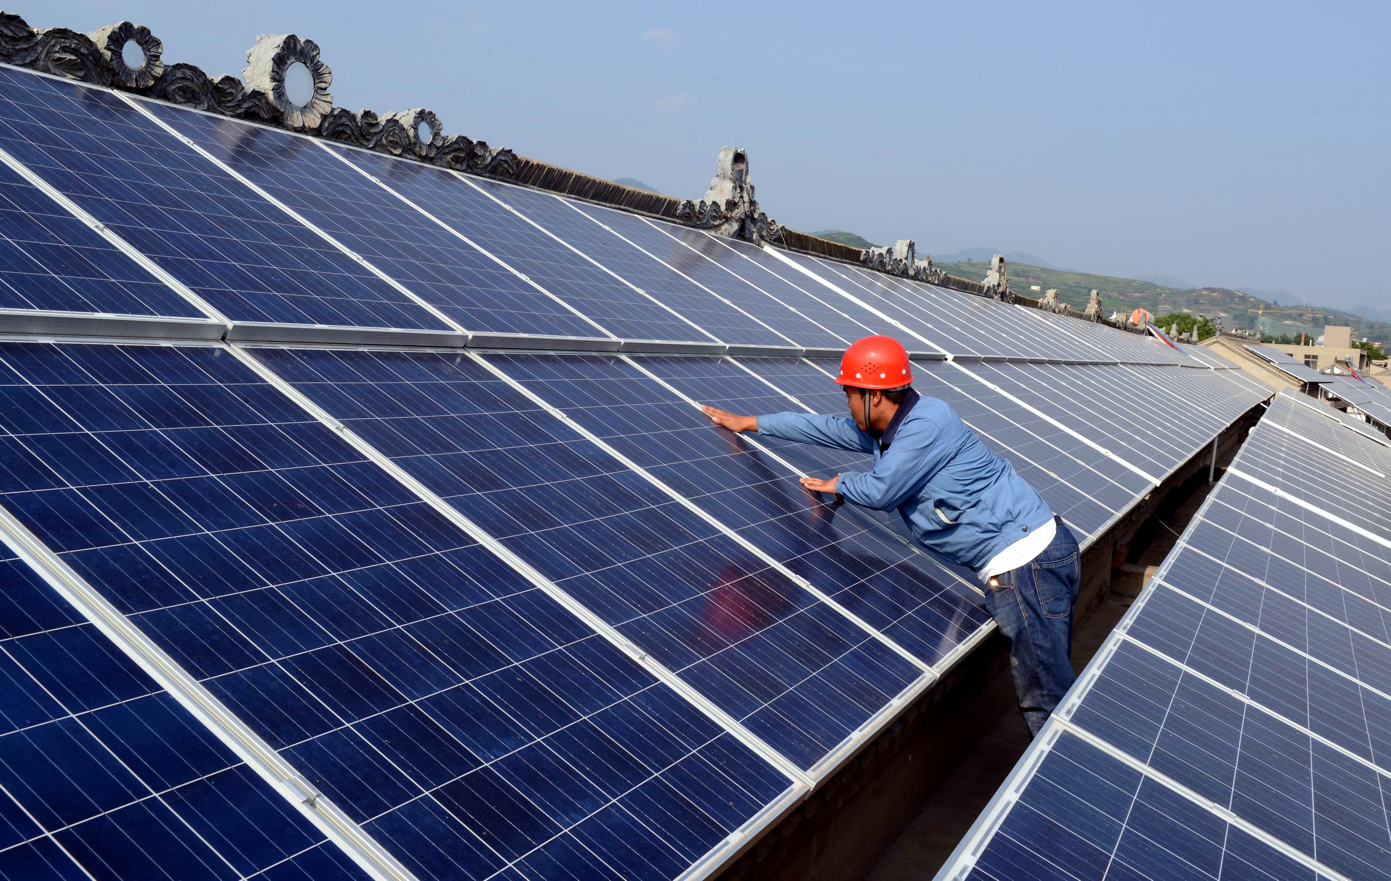

04 OUTLOOK ?

Slide 8
谢 谢
THANK FOR LISTENING

